Slide 1
DATA SCIENCE & DATA ENALYTICS
BY MADHURI GUPTA
MILESTONE 1
23/07/2024

Slide 2

COFFEE QUALITY DATABASE

Slide 3

PROJECT WORKFLOW
Data loading and initial inspection
Data Cleaning
Exploratory Data Analysis
Feature Analysis and Visualization

Slide 4
Introduction
Data Understanding and Cleaning:
Data understanding and cleaning are crucial steps in data analysis and data science. They ensure that the data is accurate, consistent, and usable for further analysis or modeling. Here's a breakdown of each process:
Exploratory Data Analysis:
Exploratory Data Analysis (EDA) is a crucial step in data analysis that involves examining and summarizing data to uncover underlying patterns, relationships, and anomalies. It helps in understanding the data's structure and guiding further analysis or modeling. Here’s a structured approach to performing EDA:

Slide 5

Feature Analysis and Visualization:
Feature analysis and visualization are essential parts of the data exploration process. They help you understand the characteristics of individual features and their relationships with other features, which can guide feature engineering and model development. Here’s a comprehensive guide on how to approach feature analysis and visualization:

Slide 6
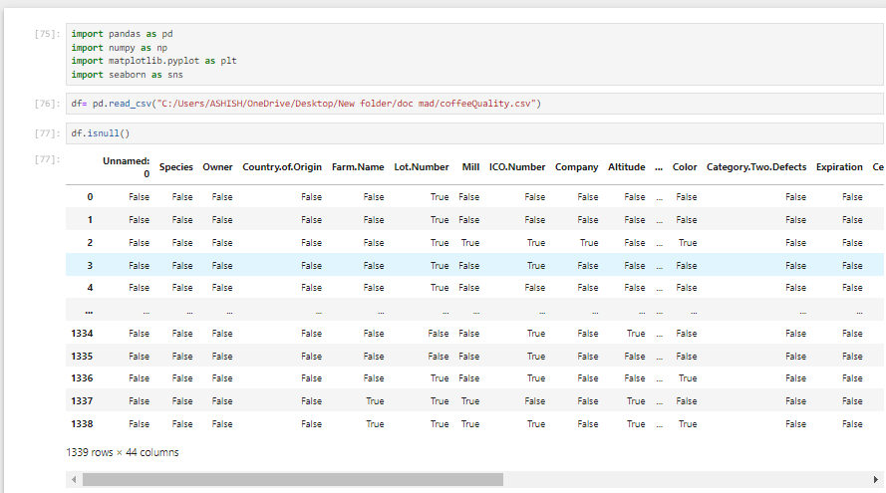
DATA UNDERSTANDING Df.info(): summary information of the dataset. this code will provide an overview of the data frame. The number of entries(rows). The number of non-null entries in each column. The data type of each column. The memory usage of the dataf rame.

Slide 7
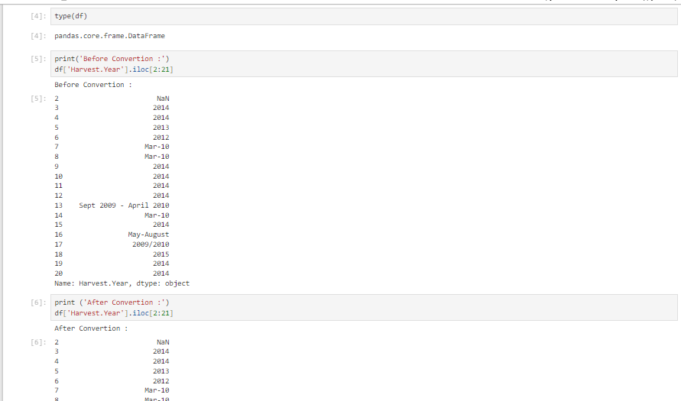
Concepts

Slide 8
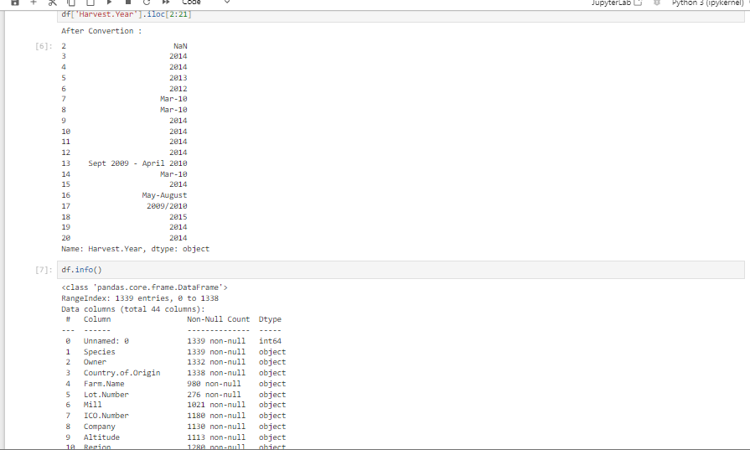

Slide 9
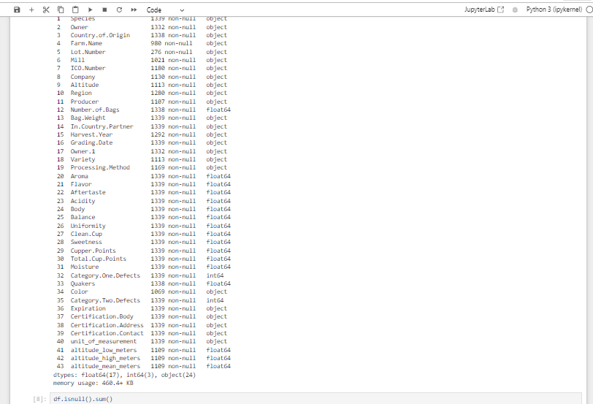

Slide 10



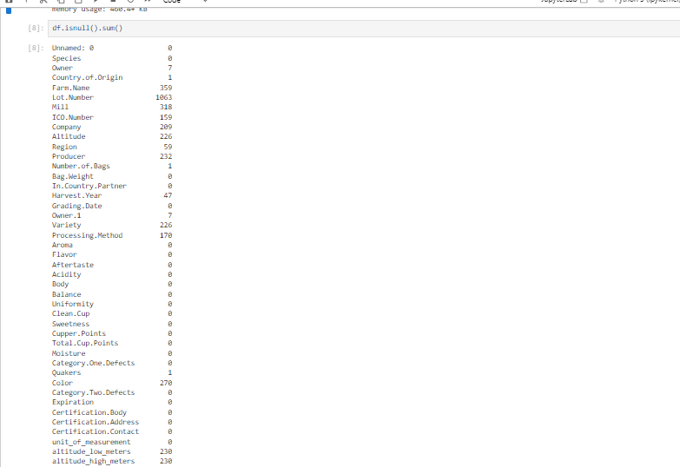
Missing values handling Detect missing values: a.isnull ().sum() Handling missing values: mode ()
Vénus

Slide 11
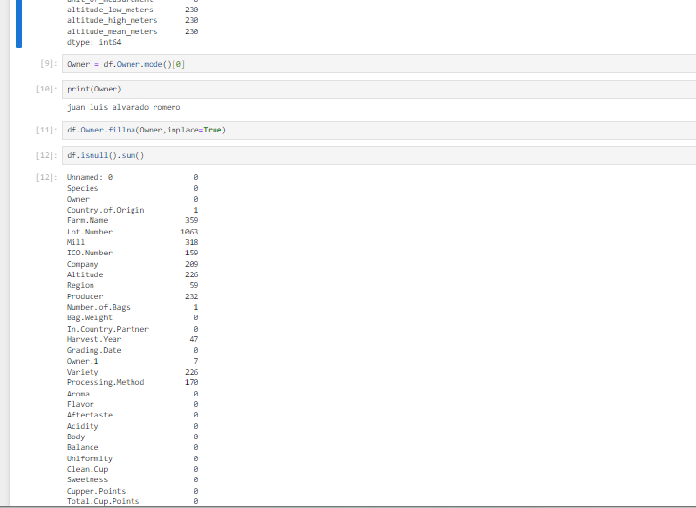


Slide 12
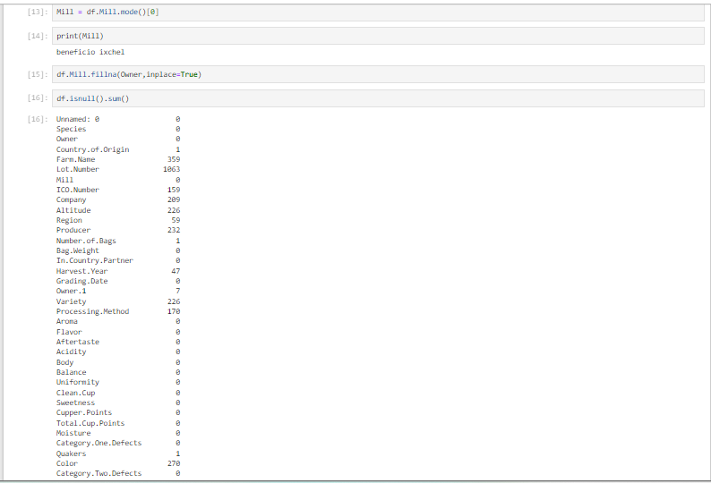

Slide 13
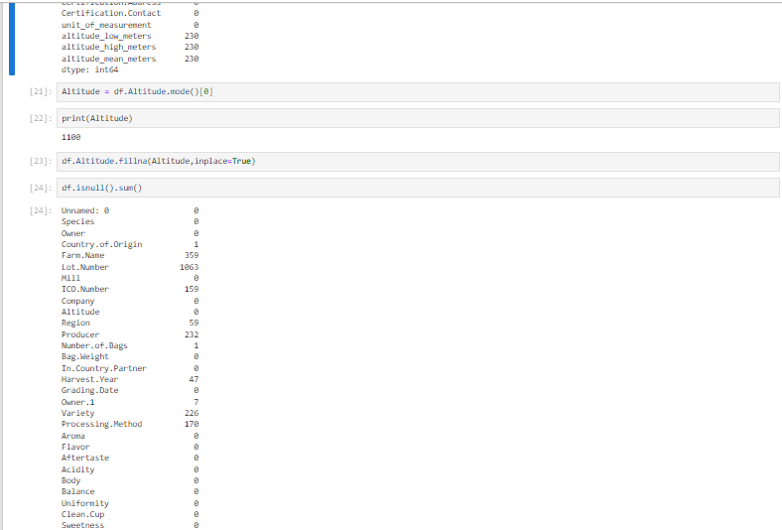

Slide 14
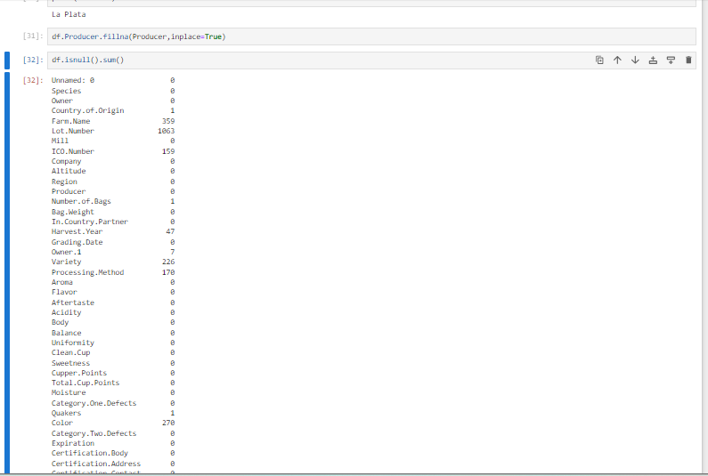
Table des matières
01
02
03
04
Leçon de théorie
Caractéristiques du sujet
Vous pouvez décrire ici le sujet de la section
Vous pouvez décrire ici le sujet de la section
Conseils
Exercice pratique
Vous pouvez décrire ici le sujet de la section
Vous pouvez décrire ici le sujet de la section

Slide 15
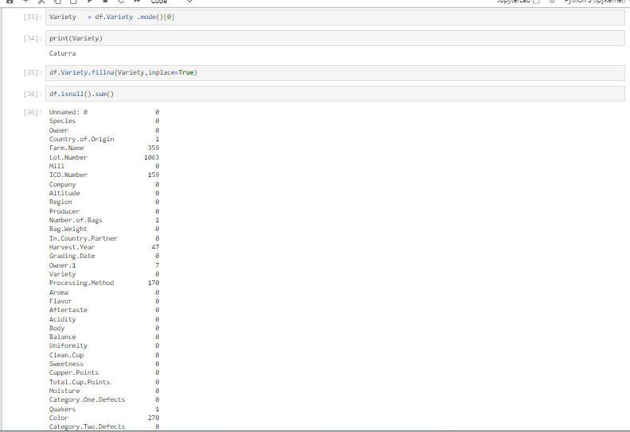
Janvier | 25.000$ | Juillet | 70.000$
Février | 10.000$ | Août | 100.000$
Mars | 25.000$ | Septembre | 125.000$
Avril | 40.000$ | Octobre | 150.000$
Peut | 25.000$ | Novembre | 200.000$
Juin | 30.000$ | Décembre | 300.000$

Slide 16
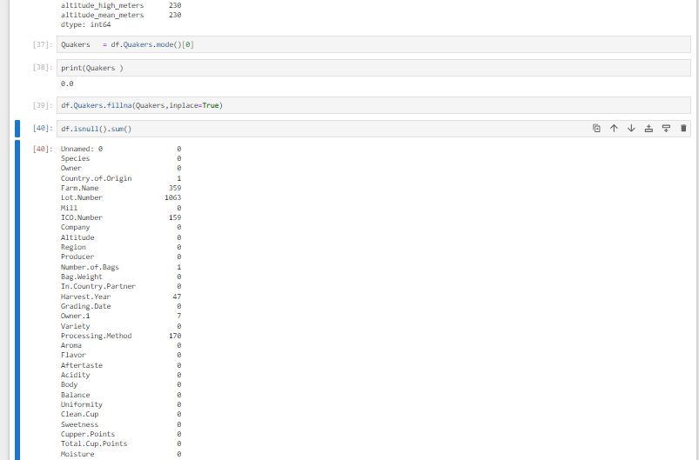
Thème principal et détails
30%
45%
25%
Analyse des données dans le marketing numérique
Conversions
Clics
Rétention
Mercure est la planète la plus proche du Soleil et la plus petite de toutes
Malgré sa couleur rouge, Mars est en fait un endroit extrêmement froid
Vénus a un très beau nom et est la deuxième planète à partir du Soleil

Slide 17

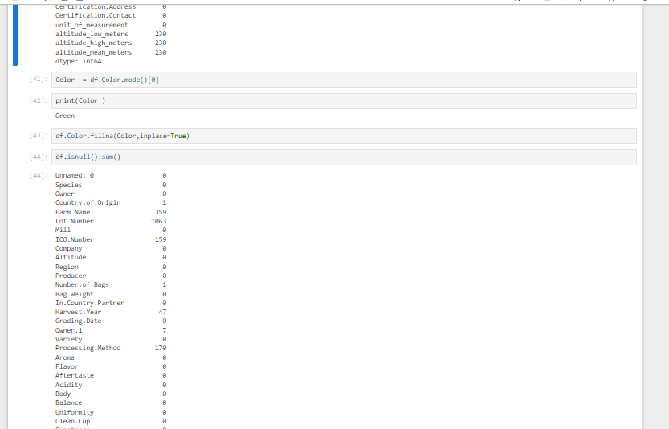

Slide 18
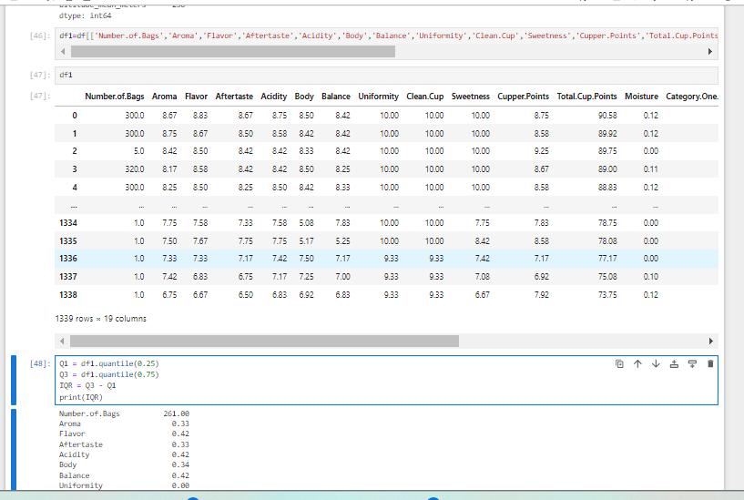
IQR method: use the IQR method to statistically identify outlier.
Mars
Vénus
Neptune
Mars est en fait un endroit très froid
Elle a un beau nom, mais il y fait très chaud
C’est la planète la plus éloignée du Soleil
Mercure
Saturne
Jupiter
Mercure est la planète la plus proche du Soleil
Elle est composée d'hydrogène
C’est la plus grande planète de toutes

Slide 19
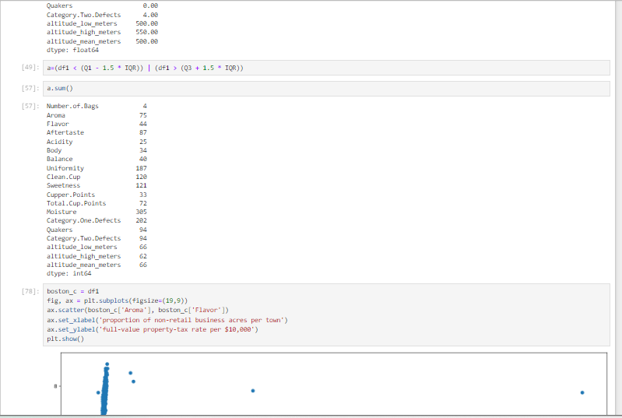
Outlier handling
Première
Suivante
Suivante
Mercure est la planète la plus proche du Soleil
Vénus a un beau nom, mais il y fait très chaud
Mars est en fait un endroit très froid
Suivante
Suivante
Dernière
Jupiter est la plus grande planète de toutes
Saturne est composée d'hydrogène et d'hélium
Neptune est la planète la plus éloignée du Soleil

Slide 20
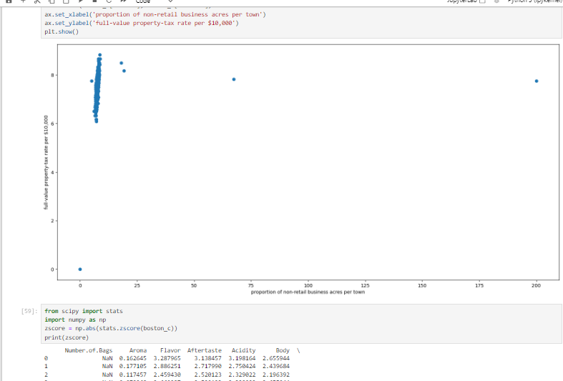
Box plot: use box plots to visually identify outliers in numerical columns.
Microsoft Excel
Google Analytics
Mercure est la planète la plus proche du Soleil
Mars est en fait un endroit très froid
Outils
Vénus a un beau nom, mais il y fait très chaud
Python
Power BI
Jupiter est la plus grande planète de toutes
Neptune est la planète la plus éloignée du Soleil

Slide 21
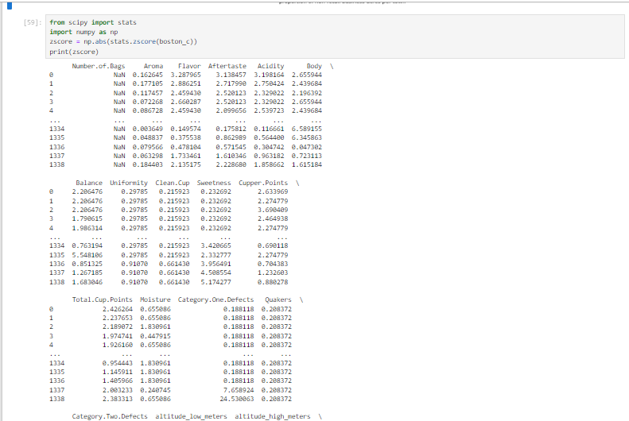

Slide 22
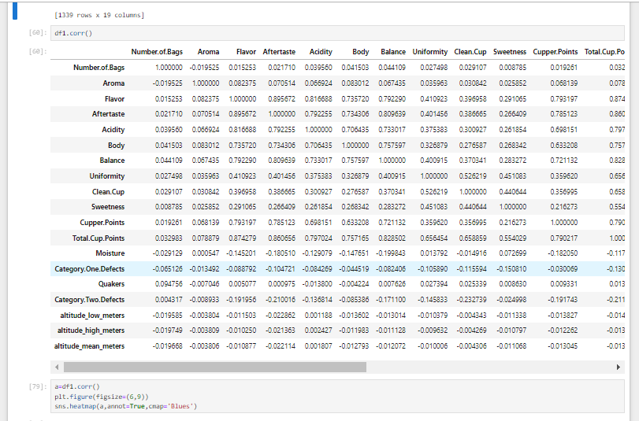
Classification
Mars | Vénus | Mercure | Jupiter
Petite Rouge Froide Rocheuse | Petite Chaude Sèche Volcanique | Petite Chaude Rocheuse Avec cratères | Grande Froide Gazeuse À rayures
Malgré sa couleur rouge, il fait très froid là-bas | Vénus est une planète avec un nom beau | Mercure est la planète la plus proche du Soleil | Jupiter a été nommée d'après un dieu romain

Slide 23
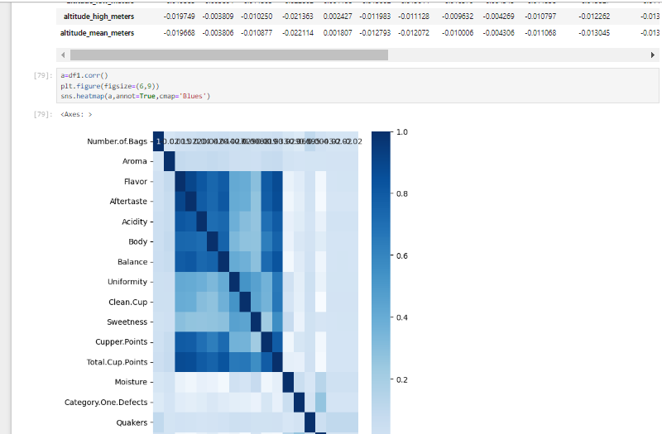
Heatmap: A heat map is a data visualization technique used to represent the intensity or magnitude of values across two dimensions using color. It is particularly useful for showing the correlation between variables, frequency counts, or other aggregated values. Here’s a detailed guide on how to create and interpret heat maps:
Vénus est une planète avec un nom beau
Matériaux
Méthodes
Machines

Slide 24
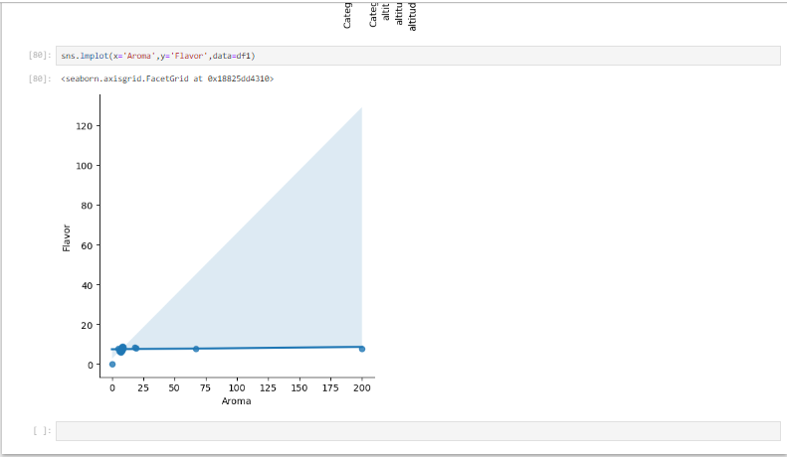
Lmplot: this (short for “linear model plot”)type of plot used to visualize linear relationships between variables Questions
Réponse
Vénus porte un beau nom et est la deuxième planète à partir du Soleil. Elle est chaude et possède une atmosphère toxique

Slide 25
THANKYOU

